Slide 1

杏林院
AI賦能的現代中醫問診平台
Group members:
1.Fiona 鄭雅怡 (8號)
2.William 鄭煒耀 (12號)
3.Marco 鍾兆承(13號)
4.Jimmy 葉啟聰(14號)
項目匯報 | 2026年8月

Slide 2

目錄
01
專案概述與設計理念
02
核心功能模組詳解
闡述專案的願景目標與核心價值主張，探討將現代設計美學與傳統養生哲學深度交融的設計哲學，確立產品的精神內核與基調。
詳細解析歡迎頁、AI智能問診、日常養生方案推薦等核心功能板塊，同時介紹使用者健康檔案管理、歷史記錄查詢與安全登出等實用功能。
03
技術架構與實現
04
介面設計與使用者體驗
深入剖析系統的整體技術架構、資料庫設計規範與表結構，以及從前端交互觸發到後端業務邏輯處理的完整使用者操作流程與數據流轉。
展示清新自然的視覺風格體系與色彩搭配方案，透過關鍵介面的設計細節與交互演示，詮釋以人為本、簡潔流暢的使用者體驗設計思路。
Notes:
本次彙報將分為四個部分。首先，我將介紹專案的整體概述與設計理念；其次，會詳細解析平台的核心功能模組；接著，我們會深入探討專案的技術架構與實現細節；最後，將展示我們的介面設計與使用者體驗。

Slide 3
01 項目概述與設計理念
項目願景：科技賦能，讓中醫智慧觸手可及
致力於將前沿的人工智能技術與博大精深的傳統中醫理論深度融合，打造一個便捷、智能、個人化的在線健康諮詢平台。我們打破時空限制，讓傳統中醫智慧以現代科技的形態服務於廣大都市人群，為每一位用戶提供精準、高效且富有溫度的健康養生解決方案。
智能問診 · 辨證施養
便捷養生 · 場景化服務
文化融合 · 東方美學
依托AI中醫辨證模型，用戶僅需輸入症狀描述，即可快速獲得個人化的體質分析、食療湯方及日常養生建議，實現「一人一方」的精準健康服務，讓專業診療觸手可及。
聚焦都市人群常見的亞健康問題，提供即查即用的養生指南。無論是熬夜修復、職場減壓還是季節調理，海量實用方案一鍵獲取，讓科學養生輕鬆融入快節奏的現代生活。
將現代醫療的高效與中醫「天人合一」的自然哲學相融，以溫潤、極簡的視覺語言傳遞東方美學。在交互體驗中注入深厚的文化底蘊，打造兼具實用性與精神共鳴的健康生活方式平台。
Notes:
首先來看第一部分，項目概述與設計理念。我們的願景是「杏林院」，一個融合AI與中醫的平台。我們希望通過技術手段，讓中醫智慧更貼近現代人的生活。我們的核心價值體現在三個方面：智能問診，為用戶提供個人化的辨證和食療方案；便捷養生，解決都市人群的常見健康困擾；以及文化融合，在現代設計中體現中醫的美學與哲學。

Slide 4

01 項目概述與設計理念
視覺風格：現代醫療美學
以純淨的白色為空間基底，採用現代醫療的極簡設計語言，剔除繁複裝飾，營造出專業、潔淨且值得信賴的氛圍，傳遞醫療服務的嚴謹與人文關懷。
色彩哲學：自然草本共生
點綴以代表自然與生機的淺綠色（#A3D1A3），呼應中醫「天人合一」的核心理念，為理性的醫療空間注入溫潤的生命力，在視覺上實現身心與環境的和諧平衡。
文化底蘊：傳統元素新生
巧妙融入四合院的對稱美學與傳統藥櫃的秩序感，將東方雅致與現代功能相結合。不僅增強了文化認同感，更打造出兼具歷史厚重感與現代舒適度的沉浸式體驗。
「庭院深深，藏東方雅韻」
Notes:
在設計哲學上，我們追求現代與傳統的完美交融。視覺上，我們採用現代醫療的簡潔風格，以白色和淺綠色為主，營造專業、潔淨的氛圍。同時，我們巧妙地融入了四合院大門等中國傳統元素，讓用戶在使用現代科技的同時，也能感受到濃厚的文化底蘊和沉浸式體驗。

Slide 5

02 核心功能模組詳解
功能定位：用戶體驗的第一觸點
作為應用的首屏入口，不僅承擔著引導用戶的基礎功能，更是傳遞品牌「杏林院」文化底蘊、建立情感連接與專業初印象的關鍵窗口。
訪問控制：路由守衛的安全屏障
利用前端路由守衛機制，強制用戶必經此頁，有效防止通過URL直接跳轉的繞過行為，保障應用流程的規範性與數據訪問的安全性。
沉浸交互：「推門入院」的儀式感
「登門求醫，開啟杏林問診之旅」
以四合院大門為視覺核心，點擊觸發「開門入院」的動態動畫，將傳統建築美學與交互設計結合，寓意「登門求醫」，營造獨特的中式文化體驗。
Notes:
接下來進入第二部分，核心功能模組詳解。首先是歡迎頁。這不僅僅是一個簡單的入口，我們通過一個沉浸式的「開門」動畫，讓用戶彷彿真的來到了一座傳統的中醫院落，寓意「登門求醫」，從一開始就建立起獨特的文化體驗和情感連接。同時，嚴謹的路由守衛也保證了應用的安全性。

Slide 6
02 核心功能模組詳解
AI問診頁做為平台的核心交互樞紐，深度融合傳統中醫智慧與現代AI技術。透過直觀的可視化介面與有溫度的擬人化交互，將專業的中醫辨證體系轉化為人人可及的智能化服務，為用戶提供「問、辨、調、養」一體化的健康管理體驗。
智能辨證引擎
擬人化交互體驗
基於中醫大模型，精準解析用戶症狀描述，快速生成「病源判定+飲食調理+起居建議」的三維診斷方案，實現從問診到方案的一鍵生成。
支援切換多形象虛擬中醫師，配備專屬語音交互系統；模擬真實面診的溝通節奏與語氣，結合即時語音播報，讓線上問診充滿人文溫度。
國風美學報告展示
全周期健康追蹤
診斷結果以傳統藥方箋樣式呈現，融入水墨、竹韻等國風元素。清晰展示辨證結論、食材搭配及烹飪做法，兼顧專業嚴謹性與視覺美感。
不僅提供單次診斷，更支援健康狀態持續追蹤。系統可根據用戶反饋動態調整飲食與養生方案，打造個人化的長期居家健康養護計劃。
Notes:
AI問診頁是我們平台的核心。用戶只需輸入症狀，我們的AI系統就會結合專業的中醫知識，生成辨證結果、推薦食譜和日常保健建議。我們設計了可切換的虛擬醫生形象和匹配的語音交互，讓問診過程更具人性化和真實感。最終的診斷結果會以精美的傳統藥方形式展示，兼具專業性與觀賞性。

Slide 7
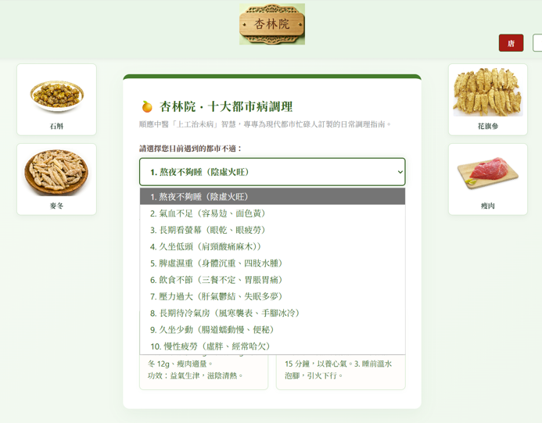
02 核心功能模組詳解
功能定位：都市病預防智庫
聚焦現代都市人因壓力與不良習慣引發的健康隱患，提供非診斷性的日常養生指南，從根源上預防亞健康，打造專屬的健康防護網。
核心內容：對症食療與調理
深度解析「十大都市病」，為每種病症匹配專屬食療湯方，詳細標註藥材份量、烹飪做法及針對性的生活注意事項，讓養生方案可落地、更實用。
智能交互與動態管理
CMS系統聯動MongoDB實現內容實時同步與靈活更新；界面採用清新淺綠主調，支持下拉選病症、懸停查藥材，操作直觀，體驗自然流暢。
界面預覽：直觀展示病症分類與藥材圖鑑 下拉選擇即可查看詳細的食療方案與養生貼士
Notes:
除了診斷，我們更注重預防。日常養生頁聚焦於現代都市人常見的十大健康問題，提供了豐富的食療湯方和生活建議。所有內容都通過CMS後台進行管理，確保資訊的及時更新。用戶可以輕鬆瀏覽不同病症，並通過懸停藥材圖片了解更多資訊，實現了知識的普及和互動。

Slide 8
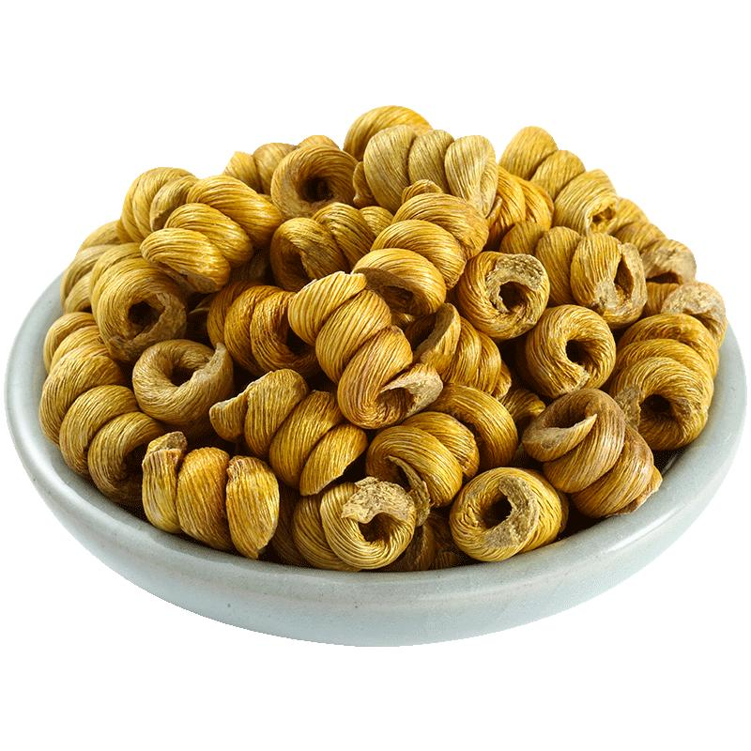


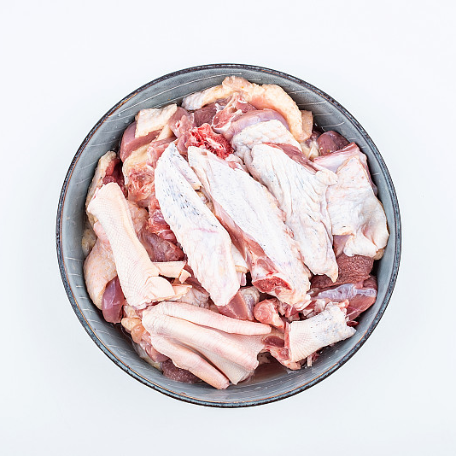
02 核心功能模組詳解
石斛 · 滋陰聖品
麥冬 · 潤肺清心
性味：味甘，性微寒
性味：味甘、微苦，性微寒
益胃生津，滋陰清熱。常用於熱病津傷、口乾煩渴、胃陰不足、食少乾嘔等症，是養生滋陰的佳品。
養陰生津，潤肺清心。主治肺燥乾咳、陰虛癆嗽、喉痹咽痛、津傷口渴，對心肺陰虛有很好的滋養作用。
花旗參 · 補氣養陰
鴨肉 · 滋陰養胃
性味：味甘、微苦，性凉
性味：味甘、咸，性平
補氣養陰，清熱生津。適用於氣虛陰虧、虛熱煩倦、咳喘痰血、內熱消渴，是清補的名貴藥材。
滋陰養胃，利水消腫。主治癆熱骨蒸、咳嗽、水腫、小便不利，是餐桌上常見的滋陰補虛食材。
Notes:
為了讓用戶更直觀地了解養生知識，我們特別設計了藥材展示功能。比如石斛、麥冬、花旗參和鴨肉等常見食材，用戶只需輕輕一點，就能看到它們的性味和功效。這種交互式的設計，讓學習中醫知識變得輕鬆而有趣。

Slide 9
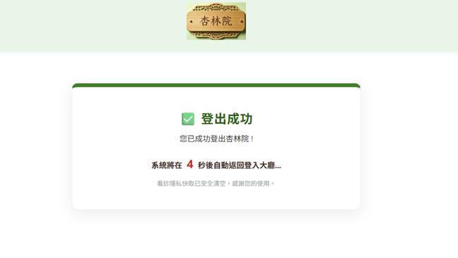
02 核心功能模組詳解
用戶全週期健康檔案管理
系統完整留存每次問診的全量數據，包括就診時間、主訴症狀、AI診斷分析及智能藥方建議。支援用戶隨時回溯歷史詳情、根據復診結果動態更新藥方，或清理無效記錄，打造可追溯、可管理的個人專屬健康數據中心。
無感登出與會話安全銷毀
點擊登出後，界面展示5秒人性化倒計時提示，隨後自動跳轉至登入頁面。系統底層將立即銷毀當前用戶的Session會話憑證，並徹底清除本地與服務端的認證Token，從源頭切斷非法訪問路徑，全方位保障帳戶隱私與數據安全。
界面預覽：登出流程中的狀態反饋，清晰的倒計時機制提升用戶操作感知
Notes:
我們還為用戶提供了完整的個人數據管理功能。用戶可以隨時查看和管理自己的問診歷史，方便追蹤健康狀況。在安全方面，我們設計了流暢的登出流程，不僅有倒計時提示，更重要的是會徹底銷毀用戶會話，保障用戶的帳戶安全。

Slide 10
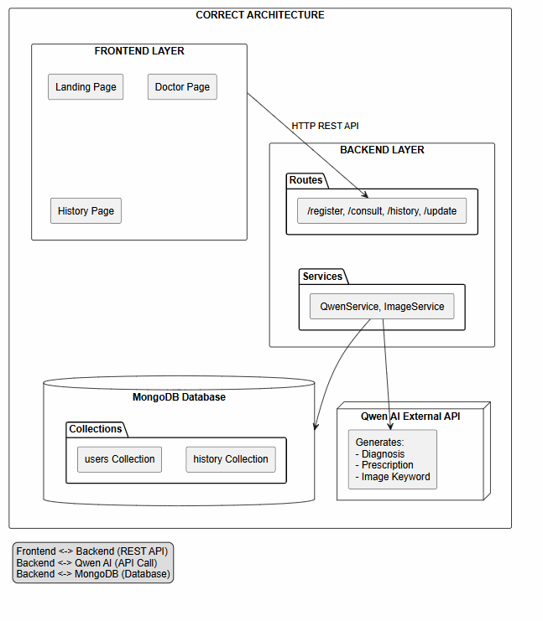
03 技術架構與實現
前端交互層 (Frontend Layer)
負責使用者介面的展示與交互，涵蓋歡迎頁、智慧問診、歷史紀錄查詢等核心場景，採用輕量級框架構建，確保多端適配與流暢的操作體驗。
核心服務層 (Backend Layer)
系統的業務處理中樞，透過RESTful API承接前端請求，封裝複雜的業務邏輯，調度外部Qwen AI大模型服務，並負責與資料庫的高效數據交互。
數據持久層 (MongoDB Cluster)
採用高效能文件型資料庫，靈活存儲使用者檔案、問診歷史及AI診斷結果，支援海量數據的高併發讀寫與彈性擴展，保障數據的安全與可靠。
🌐 前後端：RESTful 通信
基於HTTP協議的標準介面，實現無狀態、高可用的請求回應機制。
🤖 智慧層：Qwen AI 調用
透過API無縫對接外部大模型，即時獲取專業的診斷與建議。
💾 存儲層：原生驅動連接
利用資料庫連接池技術，確保數據存取的高效能與事務一致性。
Notes:
現在我們進入第三部分，技術架構與實現。我們的系統採用了經典的三層架構：前端、後端和數據層。前端負責介面展示，後端處理核心業務邏輯並調用AI服務，數據層則使用MongoDB高效地存儲使用者數據。這種架構保證了系統的清晰性、可擴展性和維護性。

Slide 11
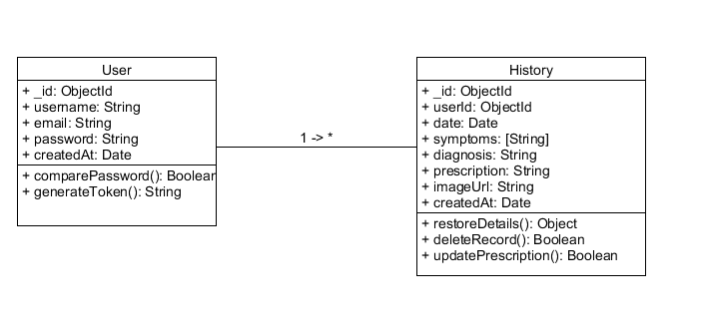
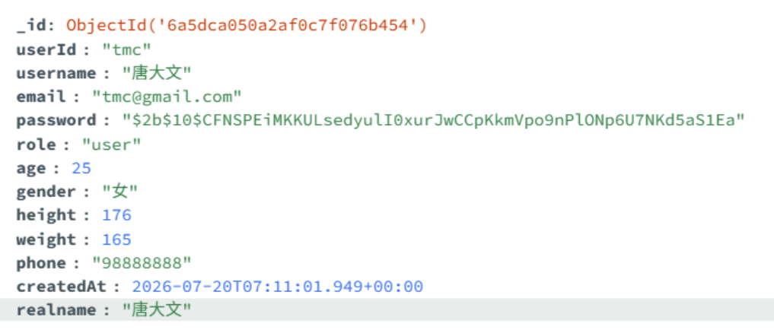
03 技術架構與實現
01 用戶核心資訊 (users)
02 問診歷史記錄 (history)
03 養生知識庫 (notevies)
存儲用戶註冊與鑑權數據，包含加密密碼、電子郵件及建立時間。內建密碼校驗與Token生成方法，保障帳戶安全與身份驗證的高效性。
關聯用戶ID，完整記錄問診全流程。涵蓋症狀、診斷結果及處方方案，支援記錄回溯、刪除及處方動態更新，實現數據的靈活管理。
承載養生健康內容，涵蓋疾病科普、食療配方及注意事項。為平台提供科學的內容支撐，助力用戶獲取個人化的健康養生指導建議。
▲ 用戶與問診記錄的關聯數據模型設計
▲ MongoDB Compass 中用戶集合的實際文件儲存結構
Notes:
在資料庫設計方面，我們選擇了靈活的MongoDB。資料庫包含三個主要集合：users用於存儲用戶資訊，history用於記錄問診歷史，notevies用於管理養生內容。這種文件型資料庫的設計，使得數據結構清晰，並且易於擴展。

Slide 12
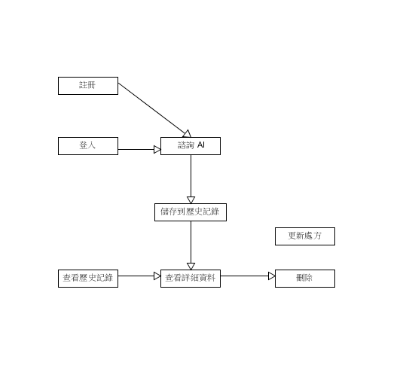
03 技術架構與實現
01 註冊與登錄
02 核心功能選擇
支援手機號驗證或第三方快捷登錄，多重安全校驗機制，保障用戶帳號訪問的安全性。
登錄後直達主界面，可快速選擇「智能初診」進行症狀查詢，或進入「日常養生」獲取建議。
03 AI 智能問診
04 記錄自動存儲
用戶輸入具體症狀描述，系統基於中醫模型與大數據分析，即時生成個人化的診斷結果。
問診報告與健康方案自動加密保存至用戶雲端檔案，數據持久化存儲，確保記錄不丟失。
05 歷史記錄管理
06 安全退出系統
圖示：全鏈路用戶交互流程閉環
支援查看過往問診歷史，可對記錄進行詳情回顧、狀態更新或清理操作，管理便捷高效。
操作結束後一鍵安全登出，即時清除本地會話資訊，有效防止帳號資訊洩露，保障隱私。
Notes:
這是我們設計的用戶交互流程。從註冊登錄開始，用戶可以選擇進入AI問診或日常養生模組。問診結果會自動保存，方便用戶後續查看和管理。整個流程清晰、流暢，確保了良好的用戶體驗。

Slide 13
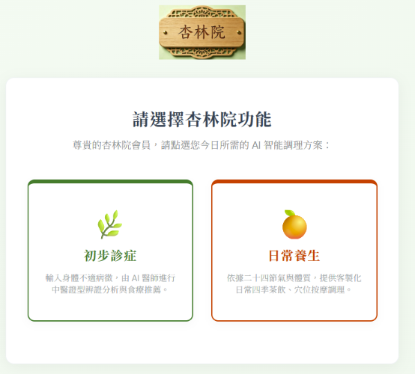
04 介面設計與使用者體驗
自然系色彩美學
以「白+淺綠」為主基調，傳遞潔淨、舒緩的視覺感受；輔以紅綠警示色，精準區分操作狀態，確保資訊傳達的直觀與高效。
沉浸式交互回饋
每一步操作均有即時視覺回應，消除使用者不確定性；懸停即顯的藥材詳解與養生貼士，讓交互過程充滿知識增量與探索樂趣。
介面設計呼應中醫「自然、平衡」的核心理念，以柔和的淺綠與留白為主，營造寧靜、專業的氛圍。功能入口分區清晰，降低使用者認知負荷，讓健康管理觸手可及。
全場景多端適配
採用回應式布局設計，智慧適配手機、平板與桌面設備，無論是居家查詢還是外出使用，都能保持一致的視覺美感與操作流暢度。
Notes:
最後一部分，我們來談談介面設計與使用者體驗。我們的視覺風格以白色和淺綠色為主，營造出專業、潔淨的氛圍。透過清晰的色彩提示和豐富的動態回饋，我們確保使用者在每一步操作中都能得到明確的指引。同時，回應式設計保證了平台在各種設備上都有出色的表現。

Slide 14
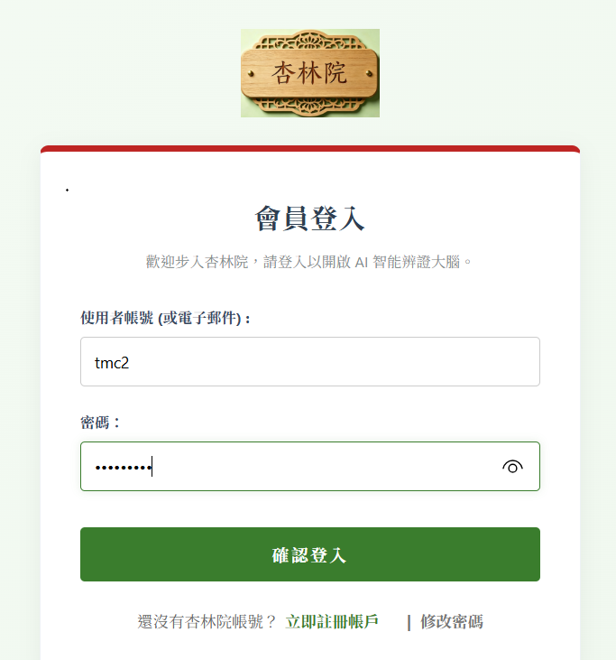
04 介面設計與使用者體驗
簡潔登入與註冊
極簡表單設計，整合帳號密碼快速登入，提供清晰的註冊引導，降低使用者操作門檻，提升訪問效率。
以使用者為中心，在視覺上追求自然、舒適的體驗，在功能上注重高效、實用的交互邏輯。
Notes:
這裡展示了一些關鍵的介面。我們的登入和註冊流程設計得非常友好，包含了即時的表單驗證，幫助使用者快速完成帳戶建立。養生詳情頁則提供了非常詳盡的資訊，從病症分析到具體的食療方案和生活建議，力求為使用者提供最全面的健康指導。

Slide 15
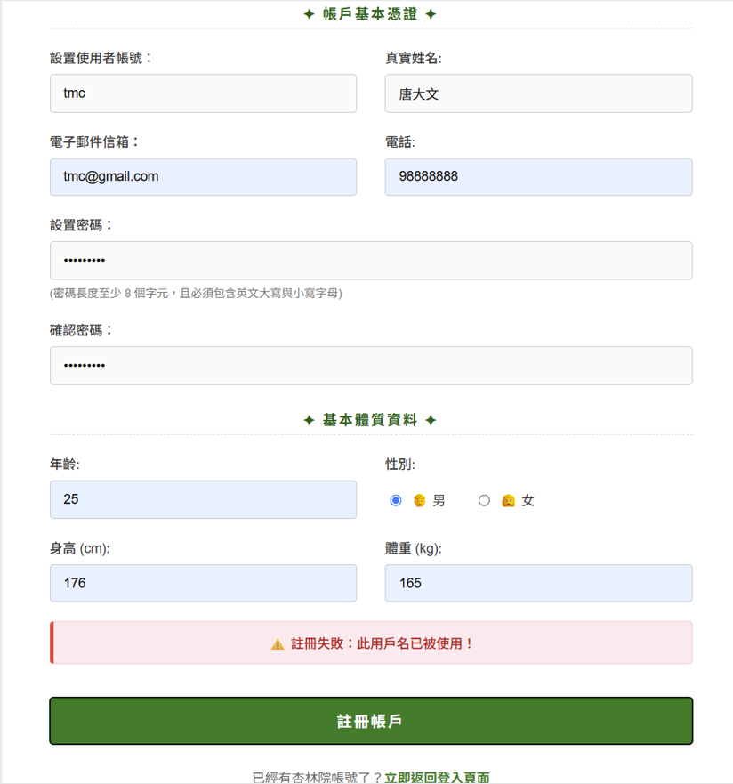
04 介面設計與使用者體驗
智慧即時驗證
即時回饋使用者名稱唯一性、電子郵件格式及密碼強度，前置化解決輸入問題，減少註冊失敗率，優化使用者體驗。
以使用者為中心，在視覺上追求自然、舒適的體驗，在功能上注重高效、實用的交互邏輯。
Notes:
這裡展示了一些關鍵的介面。我們的登入和註冊流程設計得非常友好，包含了即時的表單驗證，幫助使用者快速完成帳戶建立。養生詳情頁則提供了非常詳盡的資訊，從病症分析到具體的食療方案和生活建議，力求為使用者提供最全面的健康指導。

Slide 16
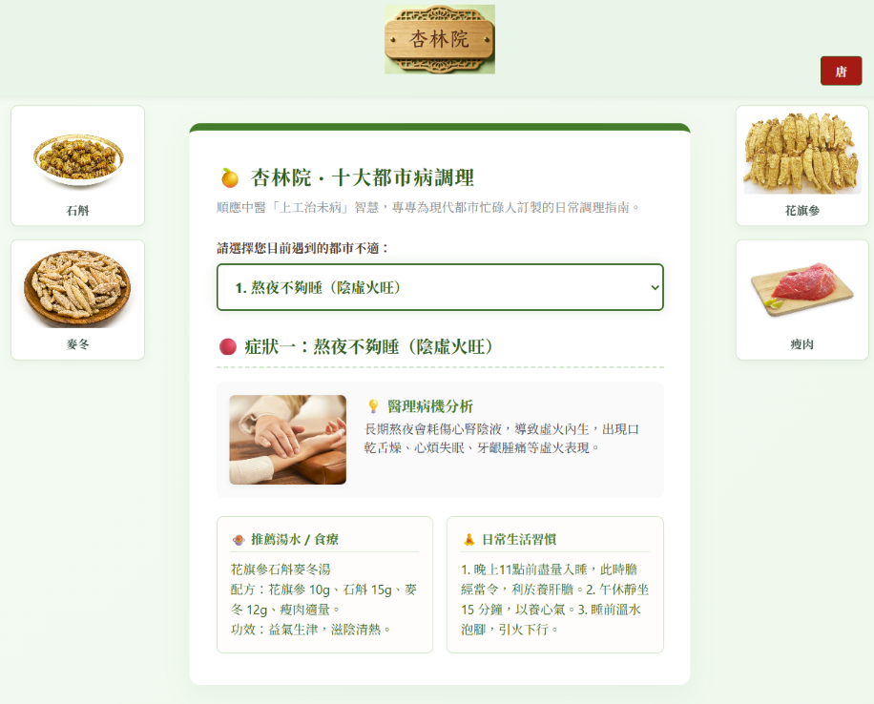
04 介面設計與使用者體驗
沉浸式養生詳情
整合病症深度分析、食療配方、食材清單與生活建議，採用卡片化布局與清新配色，資訊層次分明易讀。
以使用者為中心，在視覺上追求自然、舒適的體驗，在功能上注重高效、實用的交互邏輯。
Notes:
這裡展示了一些關鍵的介面。我們的登入和註冊流程設計得非常友好，包含了即時的表單驗證，幫助使用者快速完成帳戶建立。養生詳情頁則提供了非常詳盡的資訊，從病症分析到具體的食療方案和生活建議，力求為使用者提供最全面的健康指導。

Slide 17
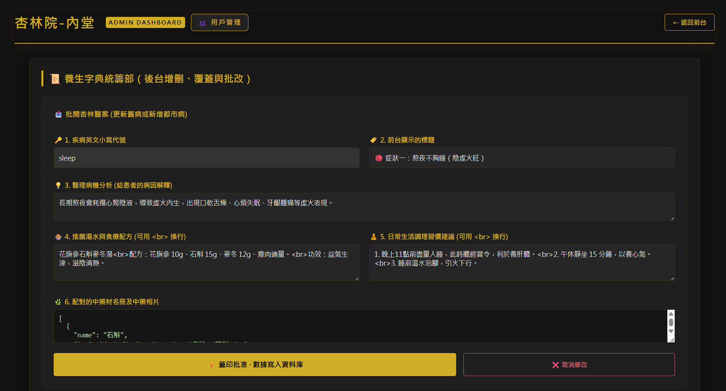
04 介面設計與使用者體驗
養生字典管理功能
功能定位：權威中醫知識庫基座
構建標準化、體系化的中醫養生知識庫，作為平台內容核心支撐，嚴格把控知識的權威性與準確性，為前端呈現提供專業可靠的內容保障。
核心操作：全維內容管控體系
支援樹狀分類的層級管理與拖拽排序；提供詞條CRUD全操作，含精準搜尋、多條件篩選及批次處理；通過啟用/禁用開關，靈活管控內容發布狀態。
業務流程：閉環式內容運維
遵循「分類創建→詞條添加→審核發布→維護更新」的標準化閉環流程，從內容生產到上線迭代全程規範，保障知識庫持續優化與價值提升。
界面預覽：後台管理端可視化操作面板
清晰呈現樹狀分類與詞條詳情，支援快速檢索、狀態一鍵切換，讓知識庫的維護與更新更高效便捷。
以使用者為中心，在視覺上追求自然、舒適的體驗，在功能上注重高效、實用的交互邏輯。
Notes:
這裡展示了一些關鍵的介面。我們的登入和註冊流程設計得非常友好，包含了即時的表單驗證，幫助使用者快速完成帳戶建立。養生詳情頁則提供了非常詳盡的資訊，從病症分析到具體的食療方案和生活建議，力求為使用者提供最全面的健康指導。

Slide 18
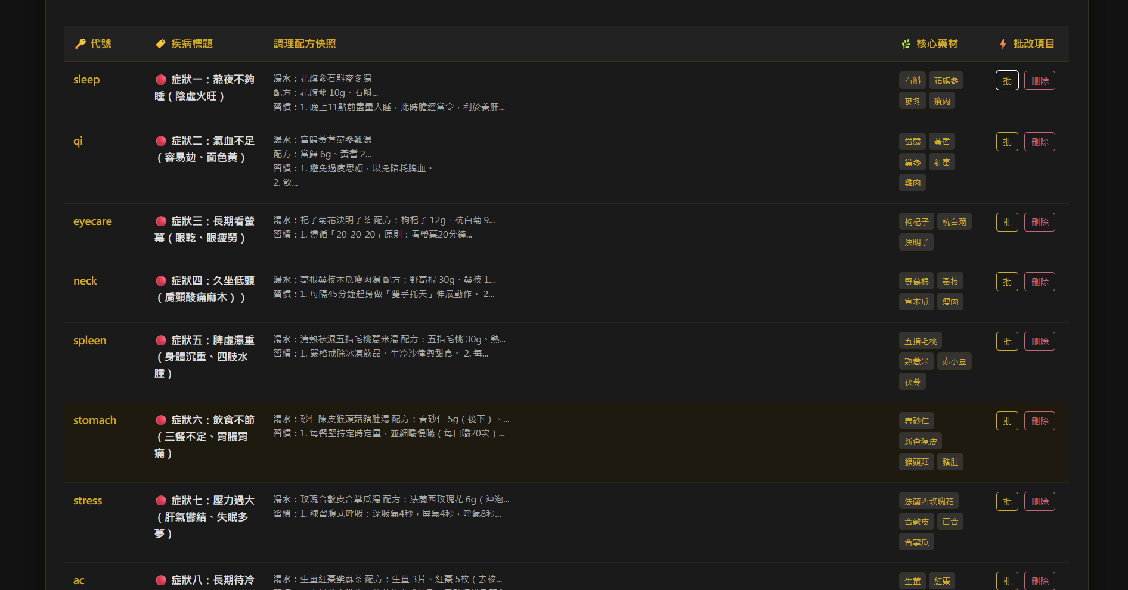
04 介面設計與使用者體驗
核心功能模組
打造個人化健康方案的核心引擎，支援按病症、體質、方案類型進行多維度精準組合篩選，快速定位目標方案。方案列表以結構化視圖清晰呈現核心資訊，搭配查看、編輯、複製、刪除等精細化操作，大幅提升方案管理與迭代的效率。
全鏈路閉環的業務管理流程
構建「創建方案→配置關聯→審核發布→效果追蹤」的全鏈路閉環體系。標準化流程保障方案從擬定到落地的規範性，效果追蹤模組持續反饋方案實效，為方案迭代優化與個人化調整提供數據支撐，形成服務品質的正向循環。
病症調理方案引擎化管理
界面預覽：病症調理方案管理後台的核心操作視圖，集成多維度篩選區與方案列表，直觀呈現配置細節，助力高效運維。
以使用者為中心，在視覺上追求自然、舒適的體驗，在功能上注重高效、實用的交互邏輯。
Notes:
這裡展示了一些關鍵的介面。我們的登入和註冊流程設計得非常友好，包含了即時的表單驗證，幫助使用者快速完成帳戶建立。養生詳情頁則提供了非常詳盡的資訊，從病症分析到具體的食療方案和生活建議，力求為使用者提供最全面的健康指導。

Slide 19
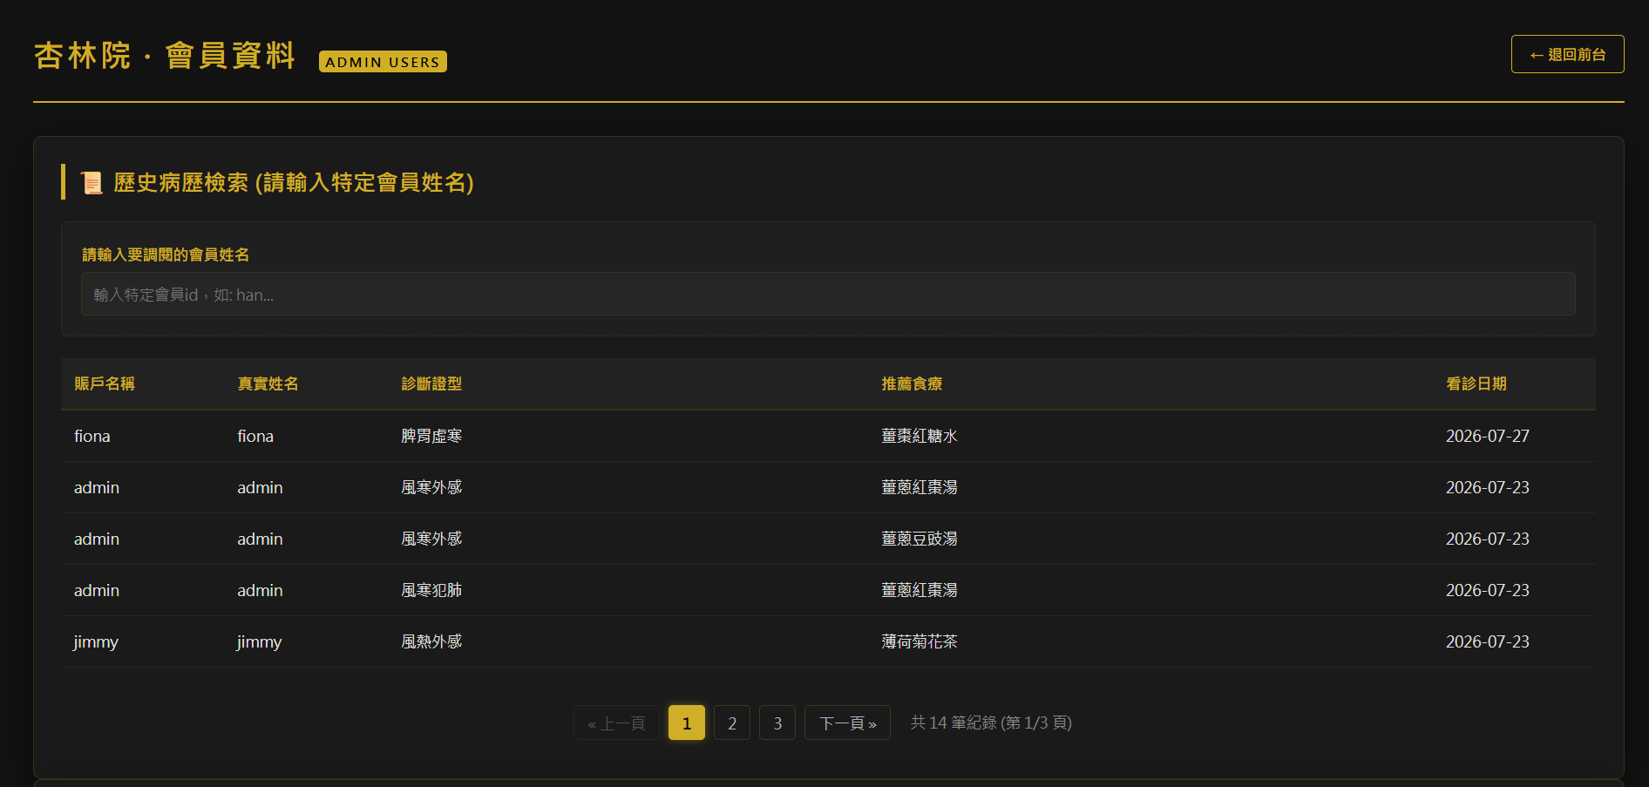
04 介面設計與使用者體驗
功能詳解：會員歷史記錄管理
多維記錄全景視圖
以標籤頁形式聚合展示會員諮詢記錄、體質報告、方案推送及瀏覽軌跡，結構化呈現用戶全鏈路健康交互數據，資訊層級清晰，便於快速回溯與查閱。
智能查詢與數據洞察
支援按會員ID、手機號、時間等多維度精準檢索歷史記錄，結合數據統計功能直觀分析用戶需求偏好與服務頻次，為運營決策提供可靠的數據支撐。
驅動個人化服務閉環
基於歷史記錄深度解析用戶體質與需求，智能匹配客製化養生方案；同時可全流程追溯服務節點，實現服務效果監控與持續優化，提升用戶體驗與粘性。
以使用者為中心，在視覺上追求自然、舒適的體驗，在功能上注重高效、實用的交互邏輯。
Notes:
這裡展示了一些關鍵的介面。我們的登入和註冊流程設計得非常友好，包含了即時的表單驗證，幫助使用者快速完成帳戶建立。養生詳情頁則提供了非常詳盡的資訊，從病症分析到具體的食療方案和生活建議，力求為使用者提供最全面的健康指導。

Slide 20

感謝觀看
THANKS FOR WATCHING
AI賦能 · 傳承杏林薪火，守護生命健康
Notes:
我的匯報到此結束。「杏林院」項目是我們對傳統智慧與現代科技融合的一次探索。我們相信，透過AI賦能，中醫這一寶貴的文化遺產將能更好地服務於現代人的健康生活。感謝大家的聆聽！

